Slide 1





Slide 2


CÙNG CHÚNG TỚ ĐI SIÊU THỊ NÀO!

Slide 3
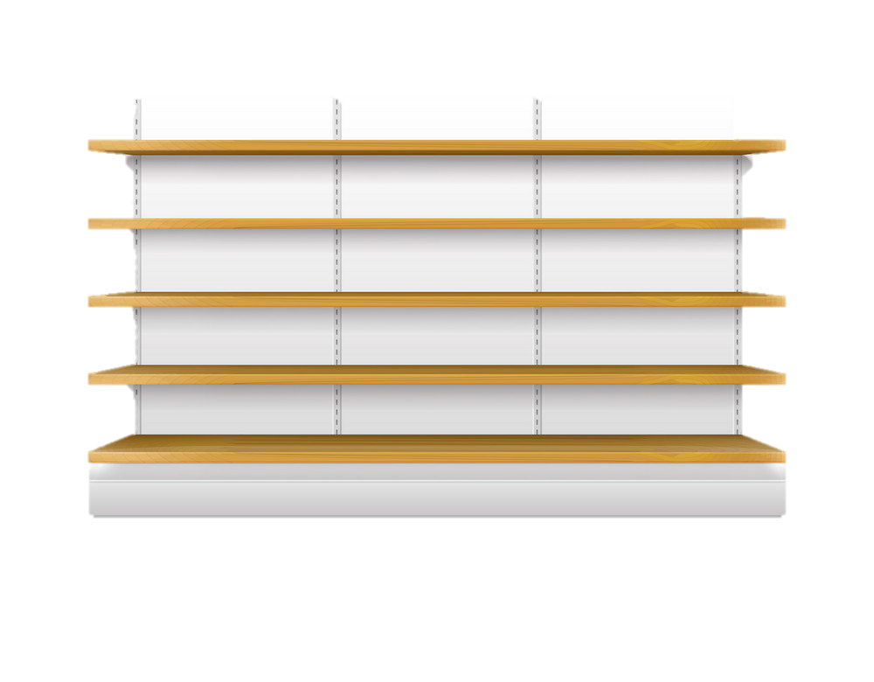
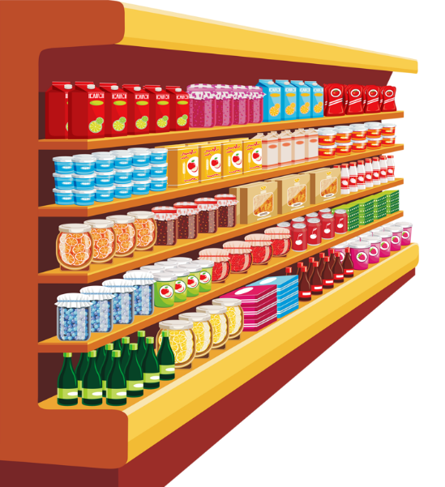

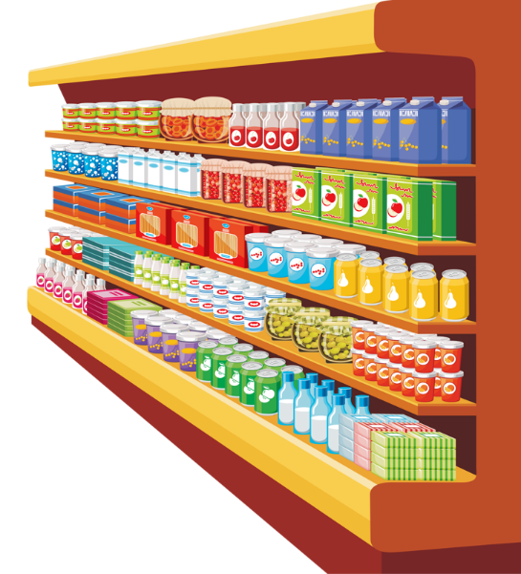




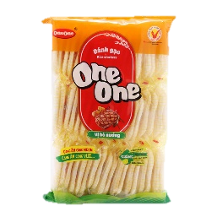

Notes:
Click vào đồ trên kệ để tới câu hỏi
Tại slide câu hỏi, click vào cậu bé để quay về slide này
Chơi xong thì click vào mũi tên để đi tới bài học

Slide 4


2 x 3 = ?
A. 8
B. 10
C. 6

Slide 5
2 x 5 = ?
A. 6
B. 10
C. 12

Slide 6
2 x 6 = ?
A. 12
B. 14
C. 16

Slide 7
2 x 9 = 20. Đúng hay sai?
A. Sai
B. Đúng

Slide 8
2 x 7 = 14. Đúng hay sai?
A. Sai
B. Đúng

Slide 9





Slide 10


Slide 11

Bảng nhân 5
5 được lấy 1 lần là năm, ta có năm nhân một bằng năm
5 x 1 = 5

Slide 12

Bảng nhân 5
5 + 5 = 10
5 x 2 = 10
Năm nhân hai bằng mười

Slide 13
Bảng nhân 5
Bảng nhân 5
5 + 5 + 5 = 15
5 x 3 = 15
Năm nhân ba bằng mười lăm

Slide 14

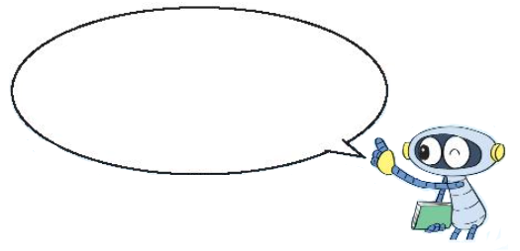
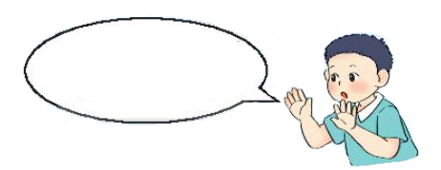
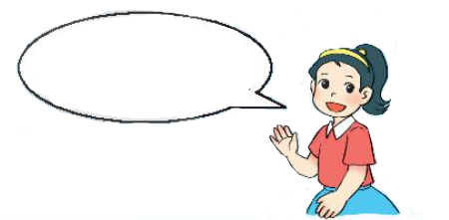
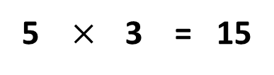
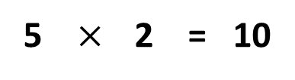
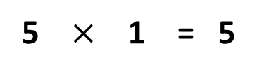
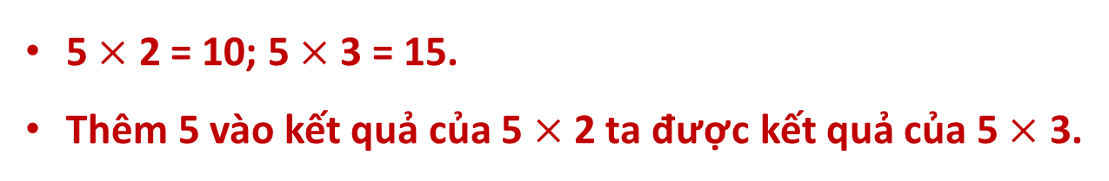
Năm được lấy một lần là năm, ta có năm nhân một bằng năm.
a)
5 $×$ 1 = 5
Năm nhân hai bằng mười.
5 + 5 = 10
5 $×$ 2 = 10
Năm nhân ba bằng mười lăm.
5 + 5 + 5 = 15
5 $×$ 3 = 15
Nhận xét:
5 $×$ 2 = 10; 5 $×$ 3 = 15.
Thêm 5 vào kết quả của 5 $×$ 2 ta được kết quả của 5 $×$ 3.

Slide 15
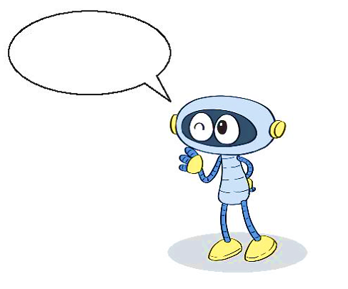
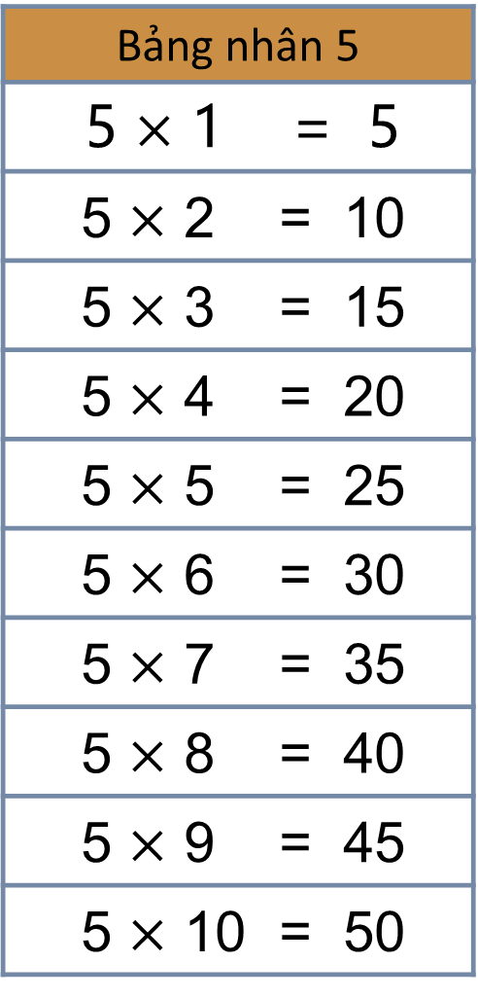
Bảng nhân 5
5 $×$ 1 = 5
5 $×$ 2 = 10
5 $×$ 3 = 15
5 $×$ 4 = 20
5 $×$ 5 = 25
5 $×$ 6 = 30
5 $×$ 7 = 35
5 $×$ 8 = 40
5 $×$ 9 = 45
5 $×$ 10 = 50
b) Hoàn thành bảng nhân 5
Năm nhân mười bằng năm mươi.
?
?
Nhận xét:
?
Thừa số thứ nhất đều là số 5.
Thừa số thứ hai là các số tự nhiên tăng dần từ 1 đến 10.
Tích là các số tăng dần hơn kém nhau 5 đơn vị từ 5 đến 50.
?
?
?

Slide 16
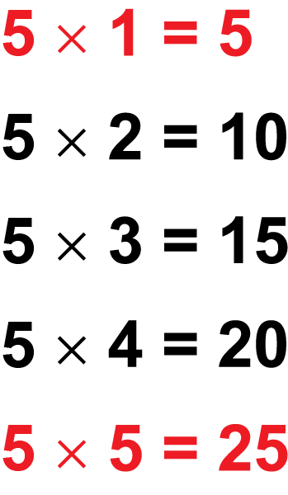
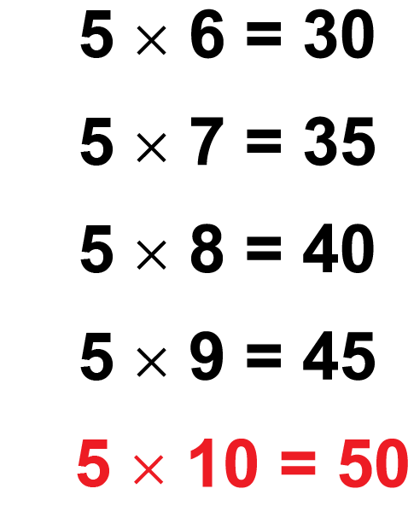

Học thuộc bảng nhân 5

Slide 17


Slide 18
1
Số?
x | 5 | 5 | 5 | 5 | 5 | 5
 | 1 | 3 | 5 | 7 | 9 | 10
 | 5 | ? | ? | ? | ? | ?
15
25
35
45
50
5 x 1 = 5

Slide 19


2
Tìm cánh hoa cho ong đậu
15
30
45
5 x 9
5 x 3
35
40
20
5 x 4
5 x 7
5 x 8
5 x 6

Slide 20


Slide 21





Chăm sóc cây táo
Nêu cách cộng 9 với một số?
Đọc hoàn chỉnh bảng nhân 5
5 x .?. = 5
5 x 4 = .?.
.?. x 7 = 35
1
20
5
5 x .?. = 10
5 x 5 = .?.
.?. x 8 = 40
2
25
5
5 x .?. = 15
5 x 6 = .?.
.? x 9 = 45
3
30
5
5 x 10 = .?.
50
Notes:
Ghi chú: GV gọi HS trả lời, trả lời đúng thì click chuột vào phép tính => đáp án và 1 quả táo sẽ xuất hiện.

Slide 22


Về nhà học thuộc bảng nhân 5

Slide 23










Notes:
Liên hệ Hương Thảo – Tranthao121004@gmail.com

